Slide 1
J2EE平台应用与开发
MVC框架和Spring Mvc
讲师：惠勇

Slide 2
课程目标
CONTENTS
1
Spring MVC框架

Slide 3
01
MVC框架和Spring Mvc
Spring MVC框架

Slide 4
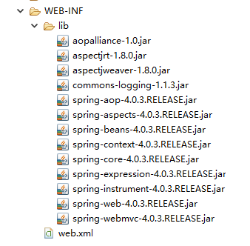
准备工作
创建一个动态网站
引入Spring MVC的jar包

Slide 5
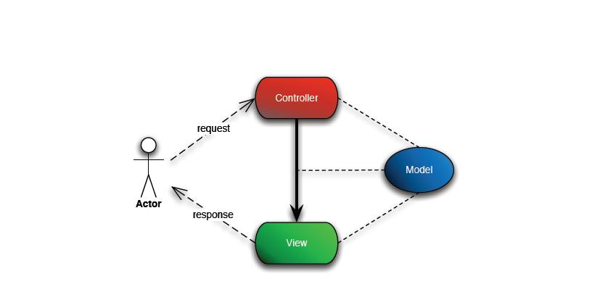
Spring MVC框架
Spring MVC是结构最清晰的MVC Model 2实现。
它的Action也不叫Action，而是称做Controller；Controller接收request, response参数，然后返回ModelAndView（其中的Model不是Object类型，而是Map类型）。但在其它的Web Framework中，Action返回值一般都只是一个View Name；Model则需要通过其它的途径（如request.attribute，Context参数，或Action本身的属性数据）传递上去。

Slide 6
Spring MVC 特点
清晰的角色划分，每一个角色都可以由一个专门的对象来实现：
控制器（controller）
验证器（validator）
命令对象（command object）
表单对象（form object）
模型对象（model object）
Servlet分发器（DispatcherServlet）
处理器映射（handler mapping）
视图解析器（view resolver）等。
可以非常简单的设计出干净的WEB层，和薄薄的WEB层
使用Spring MVC可以更加简洁地开发WEB层
天生与Spring框架集成（IOC、AOP等）

Slide 7
核心组件-DispatcherServlet
中央调度器
应用了“ Front Controller（前端控制器）”模式 – 是所有 Spring MVC 请求的中枢。
继承了HttpServlet，是一个Servlet，由WebApplicationContext 加载
如果不作其它配置，会加载默认组件

Slide 8
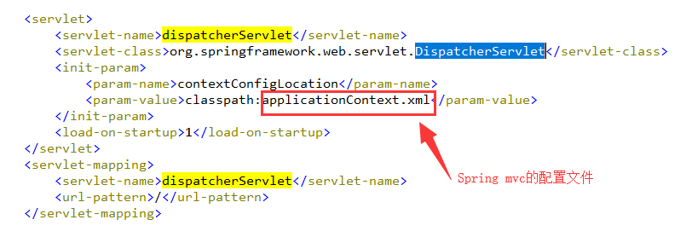
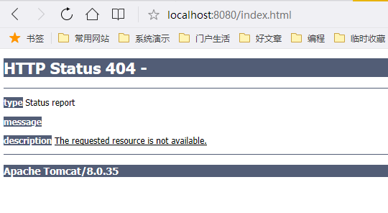
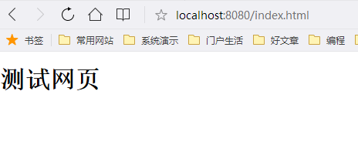

配置DispatcherServlet
演示示例：测试配置中央调度器后的变化

Slide 9
核心组件-HandlerMapping
将web请求映射到正确的处理器（handler）上 , 通常是一个 Controller
不需用自定义处理器映射 –已经内置了很多处理器映射策略
在处理器映射中通过配置拦截器（包括处理器执行前、执行后、或者执行前后运行拦截器）将使其功能更强大

Slide 10
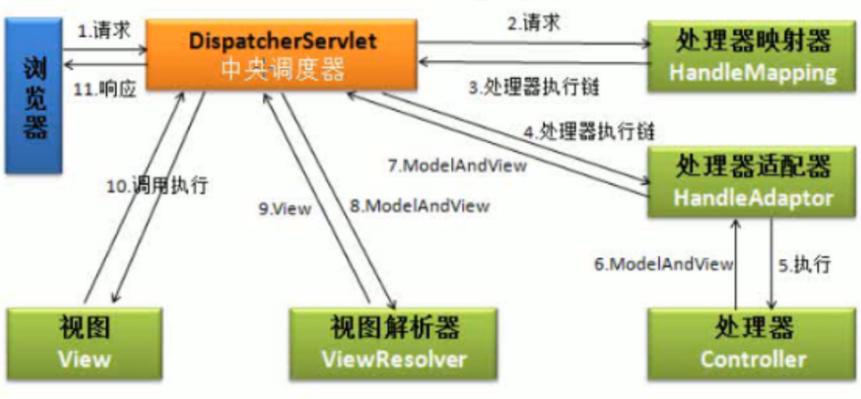
HandlerMapping执行流程

Slide 11
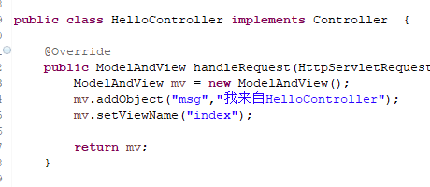
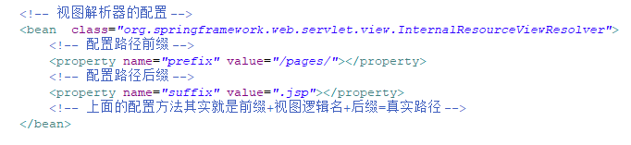

BeanNameUrlHandlerMapping
根据controller的name名称来映射寻找controller，默认开启
演示示例：BeanNameUrlHandlerMapping

Slide 12
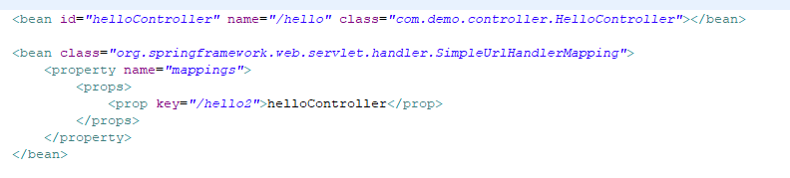
SimpleUrlHandlerMapping
根据URL来映射寻找controller
演示示例：SimpleUrlHandlerMapping

Slide 13

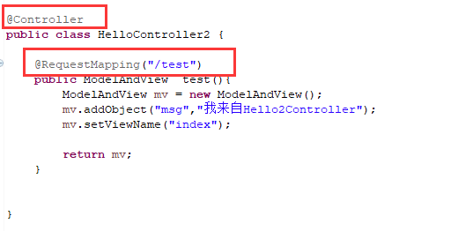
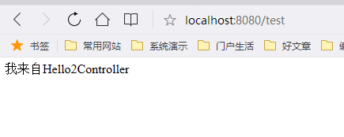
使用注解映射Controller
可以通过注解的方式来映射寻找controller
演示示例：注解方式映射Controller

Slide 14
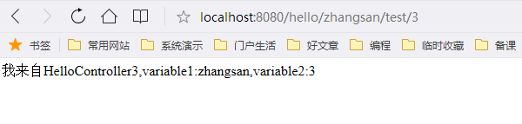
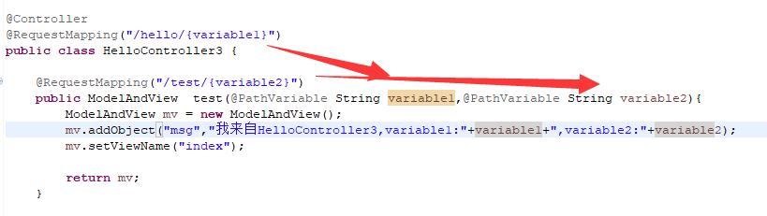
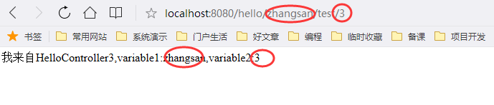
使用URL模板
URI 模板就是在URI中给定一个变量，然后在映射的时候动态的给该变量赋值

Slide 15
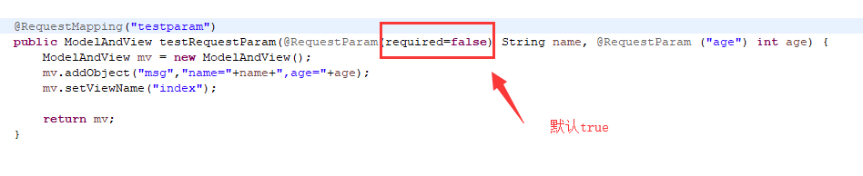
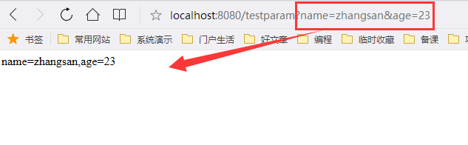
@RequestParam
使用 @RequestParam绑定HttpServletRequest请求参数到控制器方法参数

Slide 16
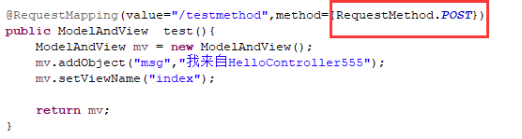
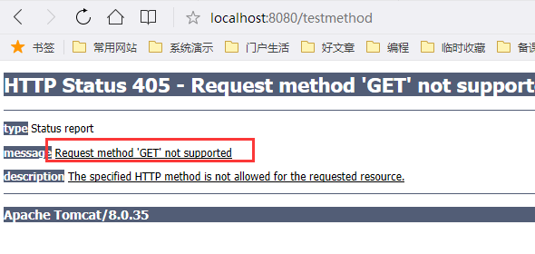
GET方法和POST方法

Slide 17
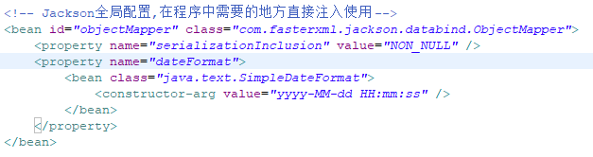
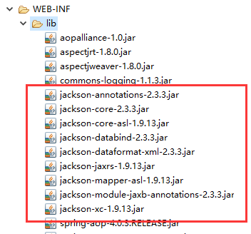
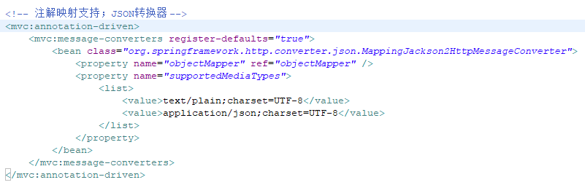
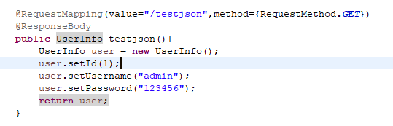
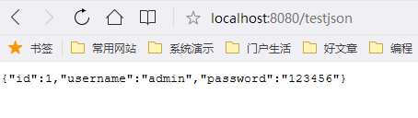
@ResponseBody
使用@ResponseBody 注解返回响应体 直接将返回值序列化json

Slide 18
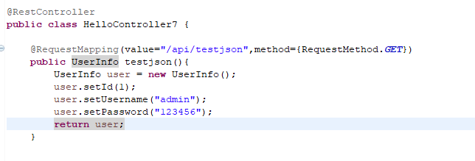

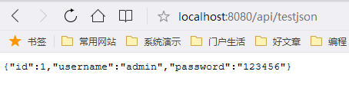
@RestController
@RestController注解相当于@ResponseBody ＋ @Controller合在一起的作用。

Slide 19
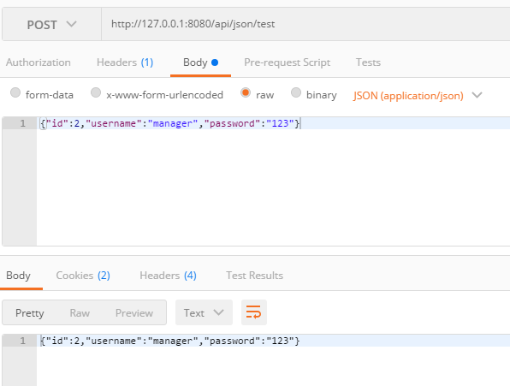
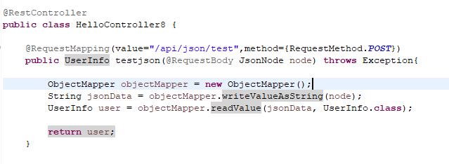
@RequestBody
该注解用于读取Request请求的body部分数据，使用系统默认配置的HttpMessageConveter进行解析。

Slide 20
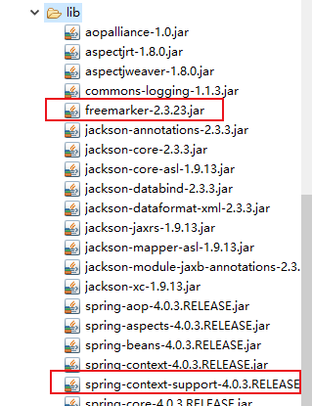
FreeMarker2-1
FreeMarker是一款模板引擎： 即一种基于模板和要改变的数据，并用来生成输出文本（HTML网页、电子邮件、配置文件、源代码等）的通用工具

Slide 21
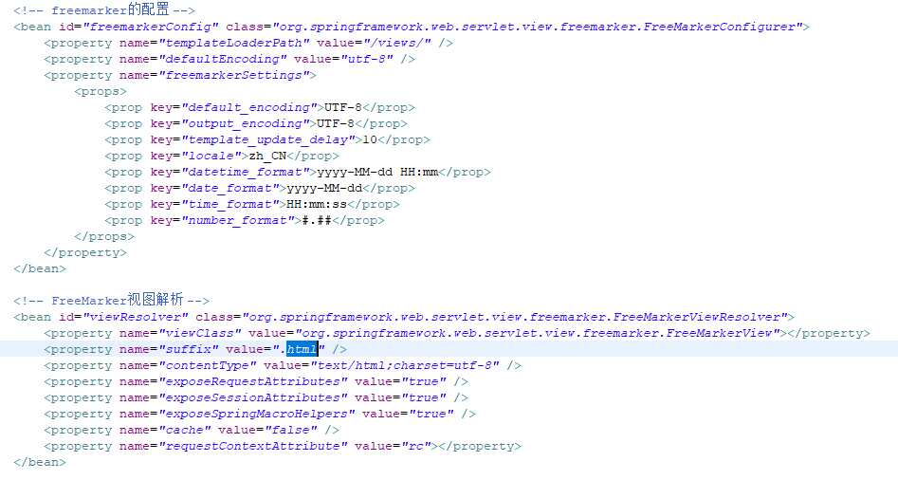
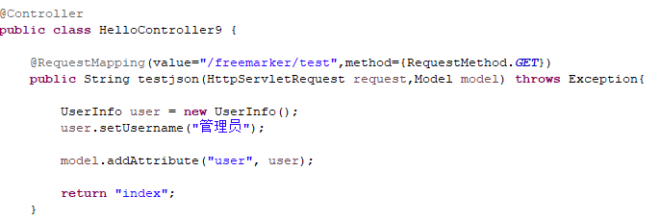

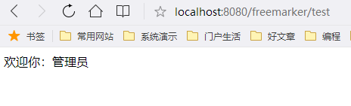
FreeMarker2-2

Slide 22

UESTC
让我们一起成长
THANK YOU

